Slide 1

Pac-man
Выполнили: Хохлов Сергей, Гаврин Александр, Беликов Андрей

Slide 2
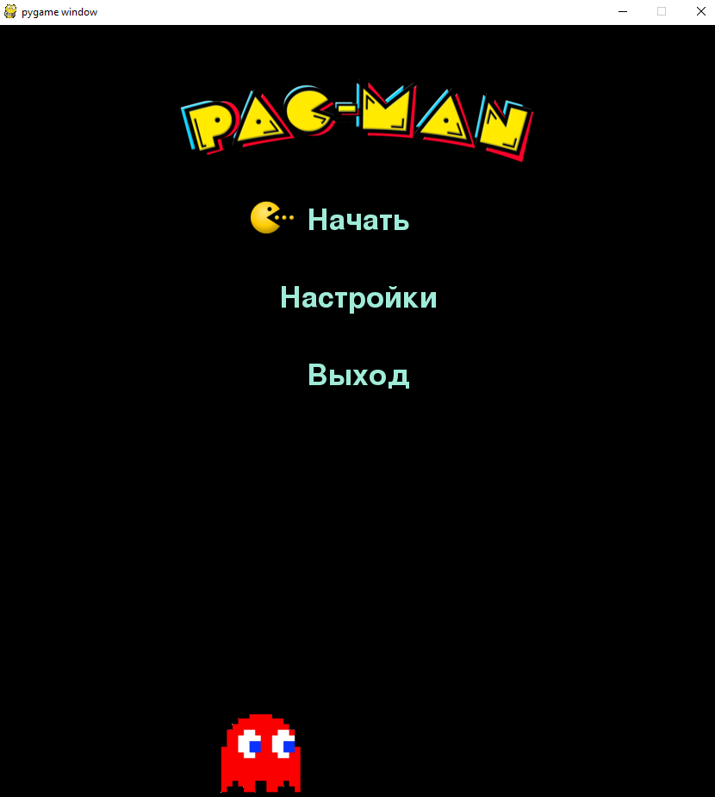
Идея проекта
Идея проекта состоит в том,
чтобы человек играя
в нашу игру смог получить
удовольствие, приятно
провести время.

Slide 3
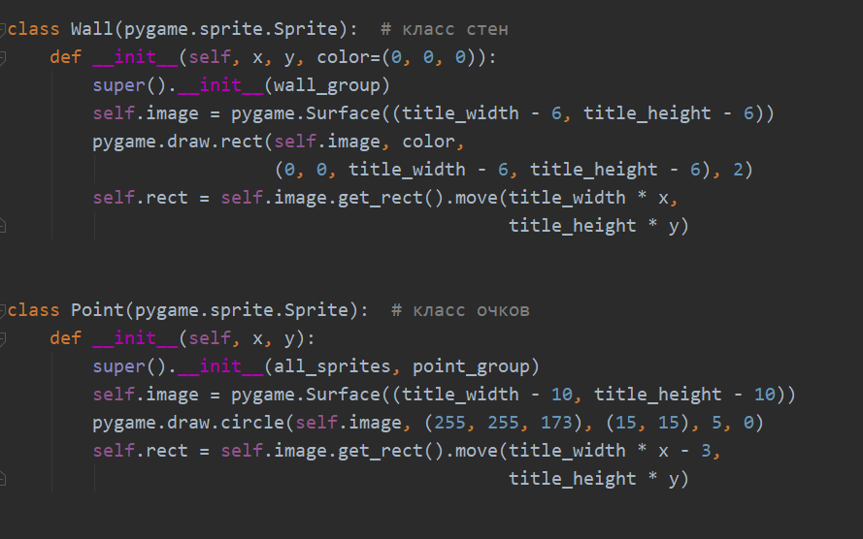
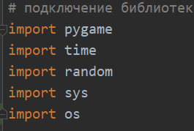
Описание реализации
В программе были использованы классы: Particle,
End_screen_enemies, PacmenStart, Startmenuenemy,
Player, Wall, Point, Enemy.
Во время реализации программы мы использовали такие
технологии как: Столкновения,
Спрайты, Изображения,
Игровой цикл, События, Git.

Slide 4
Заключение
В дальнейших обновлениях можно добавить больше различных уровней сложности, сделать больше чит-кодов, добавить функцию для создания своих уровней, чтобы каждый человек мог создать свой уровень.
В эту работу было вложено много сил и времени. Мы думаем, что многим людям будет интересно поиграть в нашу игру.

